Slide 1
Teoria

Slide 2
Co tak naprawdę oznacza architektura
bitowość
Cechy charakterystyczne
Dostep do pamieci: Harvardzka (ppc), von Neumanna (arm)
Instruckje : RISC, CISC
Przykłady:
ARM: armv7-m (m3), armv7e-m (m4), armv7-a(a9), armv8-a (a53)
x84/x64
TriCore
PowerPC
8051

Slide 3
Rdzen, a MCU
Co to jest
Jak działa

Slide 4
Jak jest zbudowany mikroprocesor
Rdzeń
Rejestry
Peryferialy
debug
Urzadzenia peryferialne
Timer
Gpio
Adc
I2c
Pamiec

Slide 5
Przykład producentow na korzystających z rdzeniów ARM
Toshiba
Nuvoton
Texas Insturments
Stmicroelectronics
Freescale
NXP
Atmel

Slide 6
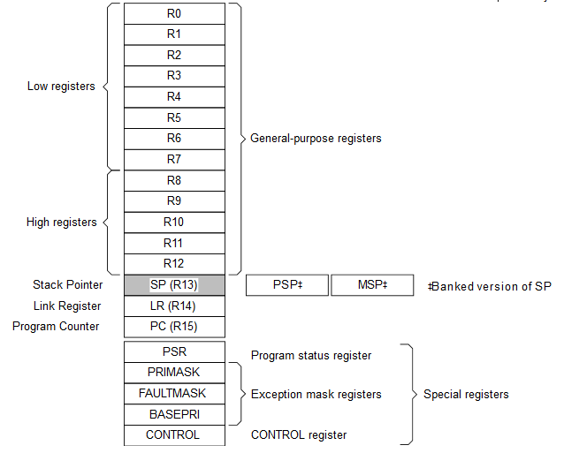
Jak dziala MCU z perspektywy programisty
Rejestry

Slide 7
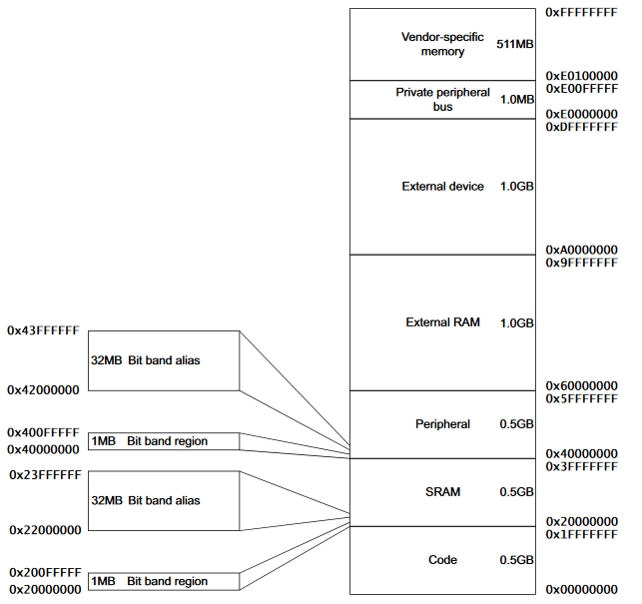
Mapa pamięci

Slide 8
*Jak dziala MCU z perspektywy programisty
Sekwencyjność
Assembler – podstawowe instrukcje
Dostepy do pamieci (direct, indirect, offset)
Modyfikacja danych
Przykłady
Dlaczego jezyk C wymiata

Slide 9
Wynik kompilacji
Struktura programu
stos
Sterta
BSS
Data
Skrypt linkera

Slide 10
Dokumentacja
Reference manual DM00031020.pdf
Datasheet en.DM00071990.pdf
Discovery kit schematic Mb1075.pdf

